Slide 1
大學多元入學
輔導處 郭淑華老師

Slide 2







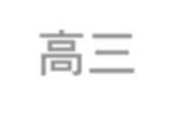
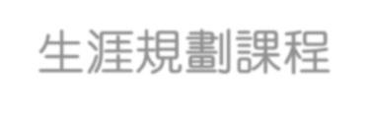

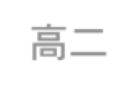
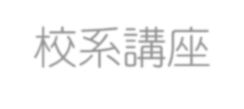


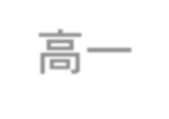
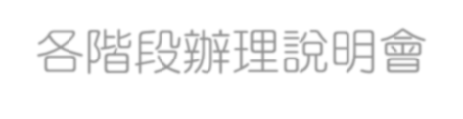

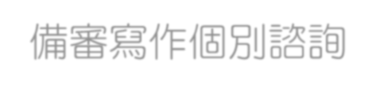
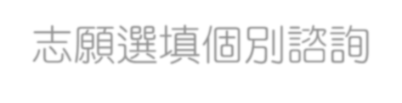
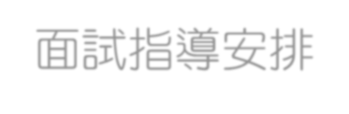
生涯輔導工作規劃
高三
校系講座
各階段辦理說明會備審寫作個別諮詢志願選填個別諮詢面試指導安排
生涯個別諮詢
高二
心理測驗
校系生涯講座職涯參訪活動學習輔導
生涯個別諮詢
高一
生涯資訊心理測驗選組輔導
生涯個別諮詢

Slide 3









輔導處資源 全學年
“
① 各種入學管道簡章
② 大學科系簡介書面資料
③ 大學校系與職涯講座
④ 生涯職業相關雜誌
⑤ 歷屆學習經驗心得分享
⑥ 歷屆甄選入學備審資料
⑦ 歷屆甄選入學經驗分享試題及經驗分享彙整
5

Slide 4
輔導處活動
“
① 112/10/27 學習歷程檔案宣導
② 113/01/29 生涯講座
③ 113/04 校外 服務學習
④ 113/05 薪火相傳-學長姐入班分享
5

Slide 5





主要招生管道
特殊選才
（各校自行辦理）
繁星推薦
申請入學
分發入學
約1.5%
約15%
約45%
約40%
特殊才能
經歷或成就
高中均質、區域均衡
高中推薦
學生依個人志趣 選擇
大學依校系特色
適性選才
校系彈性自主
考生多元選擇
5

Slide 6
有哪些重要的考試呢?

Slide 7




不同考試測驗重點與評量能力不同
考試名稱 | 評量能力 | 辦理考科 | 命題範圍
學科能力測驗（X） | 基本核心能力 | 國文（含國語文寫作）、英文、 數學（數學A、數學B）、社會、 自然 | 部定必修
分科測驗 （Y） | 關鍵學科能力 | 數甲、物理、化學、生物、歷史、地理、公民與社會 | 部定必修 部定加深加廣選修
考生皆可自由選考，不再計算所有科目總級分。
命題以課綱為主，參考各領域／科目的學習內容與學 習表現設計試題。
成績表示皆採級分制。
7

Slide 8

不同考試測驗重點與評量能力不同
招生參採資料 | 主要管道參採項目
 | 繁星推薦 | 申請入學 | 分發入學
學科能力測驗（X） | 參採 | 參採 | 參採
分科測驗（Y） | ------ | ------ | 參採
綜合學習表現（P） | 參採 （在校成績） | 參採 | ------
測驗使用科目數 | 0≦X≦4 | 0≦X≦4 | 3≦X+Y+術科≦5 且 X≦4，Y≥1
8

Slide 9
三項主要招生管道之流程
繁星推薦入學
申請入學
分發入學
學科能力測驗/術科考試/高中英語聽力測驗
報名
報名
成績檢定及篩選
甄選會公告錄取
(第1-7類)
篩選作業
(第8類)
大學二階段複試
大學甄選
大學公告錄取名單
登記資格審查
大學公告
錄取名單
考生網路登記志願序
甄選會 公告錄取
分科測驗
甄選會分發及公告錄取
考生網路登記志願序
放棄錄取
放棄錄取
分發及公告錄取
名額流用
註：特殊選才由各校自行辦理
10

Slide 10
繁星推薦
在校成績、學測、面試

Slide 11
繁星推薦報名資格
全程就讀國內同一所高級中等學校，並修滿高一高二各學期及高三上學期之應屆畢業生。
  →非跳級生、轉學生、普通班轉體育班之學生。
「在校學業成績」全校排名百分比符合大學之規定(前50%)。

Slide 12



繁星推薦成績採計範圍及科目調整
依據113學年度起適用之大學多元入學方案、大學招生委員會聯 合會108年10月03日招聯字第1080000344號函辦理。
成績範圍
「學業成績總平均」、
「國語文」、「英語文」之
計算範圍擴大至第五學期成績。
採計科目
必 修 單 科 學 業 成 績
採計科目，新增「生活科技」
、 「 資 訊 科 技 」 兩 科 。

Slide 13
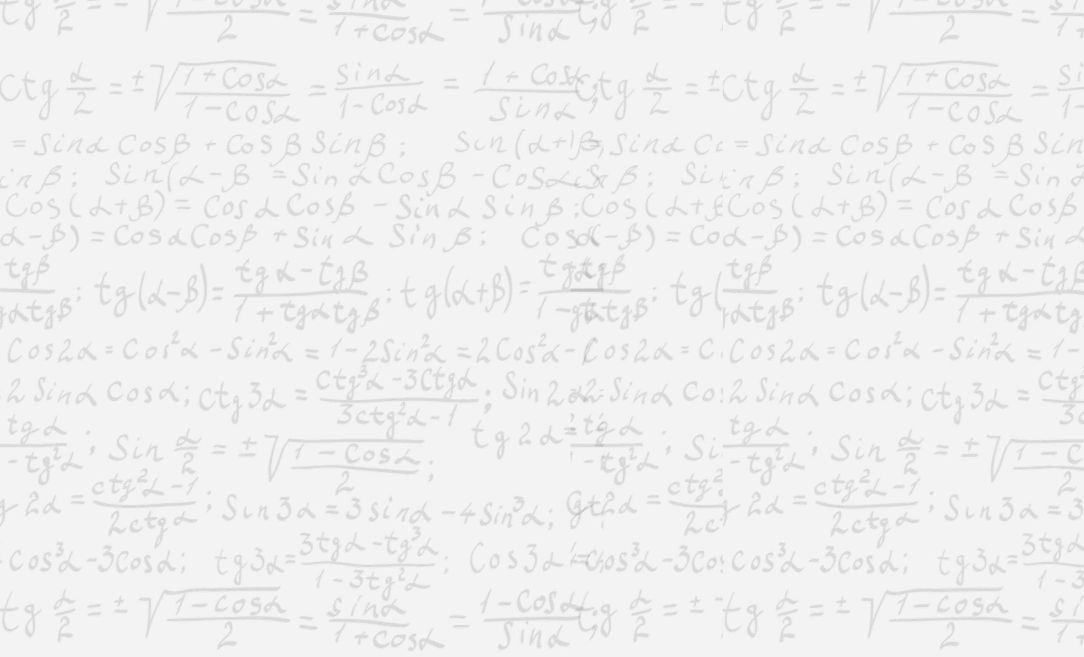







繁星推薦成績採計範圍及科目調整(續)
依據教育部109年12月9日大學多元入學工作圈暨考招長程案議題 規劃小組109年第9次聯席會議紀錄辦理。
高二數學A、數學B成績
數學維持1 個必修單科科目，不分列為2 個科目。
「自然領域」探究與實作成績
推薦學校應依各相關課程綱要規定，按其於高 級中等學校課程計畫平臺填報之授課科目，分 別對應輸入於物理、化學、生物、地球科學之 科目成績內，並於校內公布後審慎辦理。

Slide 14
繁星推薦報名注意事項
可推薦名額及推薦順序
同一名學生僅限推薦報名至一所大學之一個學群。
第一、第二及第三類學群得各別推薦符合資格學生至多2名，惟須合併排定推 薦學生之推薦順序（即推薦順序1至6）。
第四類學群、第五類學群、第六類學群、第七類學群、第八類學群得各別推薦
符合資格學生至多2名，並各別排定推薦學生之優先順序（即推薦順序1至2）。
原住民學生得另依前項規定推薦至招收原住民外加名額之校系。
範例：
某設有普通科及體育班的高中，欲推
薦學生至某大學的第一、第二、第三 第七及第八類學群，則此高中於繁星 推薦報名時對於該大學的可推薦名額 及須排定的推薦順序
學群 | 可推薦名額 | 推薦順序
第一類學群 | 2 | 排1～6 的順序
第二類學群 | 2
第三類學群 | 2
第七類學群 | 2 | 排1～2 的順序
第八類學群 | 2 | 排1～2 的順序
、

Slide 15
錄取標準
在校學業成績全校排名百分比
條件/限制
每間大學各學群至多推薦2位。
特別注意
錄取生若放棄錄取資格，不得報名當學年度大學個人申請及科技校院日間部四年制申請入學第一階段篩選。
通過學測檢定標準
第八類學群有第二階段：面試
只能選一間大學某一學群，填志願數量依簡章規定。

Slide 16
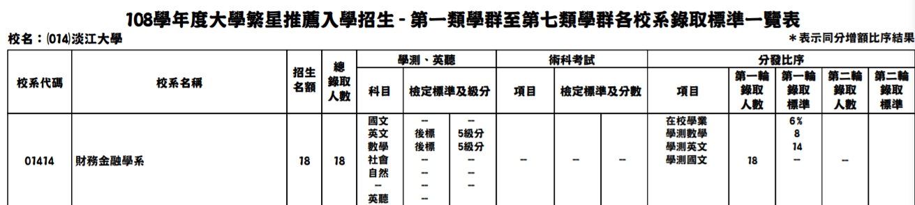
繁星錄取標準參考

Slide 17
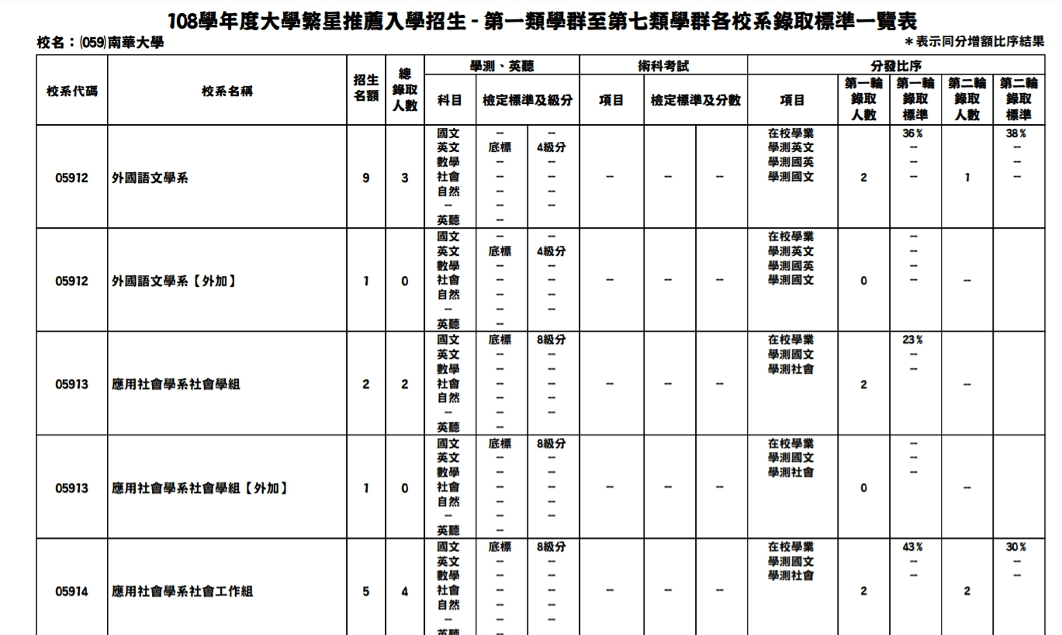

Slide 18
個人申請
學測成績、面試

Slide 19
錄取標準
第一階段：學測
條件/限制
每人以申請6校系為限。
特別注意
部分校系需另外參加術科考試，請參閱簡章。
第二階段：各校面試

Slide 20
學習歷程檔案與備審資料之對應
學習歷程檔案資料項目 |  | 110學年度個人申請備審資料項目
1 | 基本資料 | A | 個人資料表
2 | 修課紀錄 | B | 高中(職)在校成績證明
3 | 課程學習成果 | C | 成果作品
 |  | D | 小論文(短文)
4 | 多元表現 | E | 競賽成果(或特殊表現)證明
 |  | F | 社團參與證明
 |  | G | 學生幹部證明
 |  | H | 大學入學考試中心高中英語聽力測驗證明
 |  | I | 英語能力檢定證明
 |  | J | 證照證明
 |  | K | 社會服務證明
 |  | L | 數理能力檢定證明
 |  | M | 學習心得
5 | 學習歷程自述 | N | 自傳(學生自述)
 |  | O | 讀書計畫(含申請動機)
6 | 其他與學生學習歷程有關之資料 | P | 學習檔案
 |  | Q | (校系自行輸入限10字)
 |  | R | 體驗資歷(體驗學習報告及雙週誌)*
*註:R.體驗資歷(體驗學習報告及雙週誌)限青年儲蓄帳戶組選用
37

Slide 21
申請入學(個人申請)備審資料可選擇的內容項目基本不變
110學年度備審資料可選擇的內容項目 111學年度備審資料可選擇的內容項目
對應
1.個人資料表 基本資料
2.高中(職)在校成績證明
修課紀錄
課程學習成果(至多3件)
3.成果作品
4.小論文(短文)
1.書面報告 2.實作作品 3.自然探究實作 4.社會探究實作
多元表現(至多10件)
5.競賽/特殊成果證明
7.學生幹部證明
9.英檢證明
11.社會服務證明
13.學習心得
6.社團參與證明
8.大考中心英聽證明
10.證照證明
12.數理能力檢定證明
學生可就下列內容或其他有利審查資料選擇提供，至多10件，
並另撰寫「多元表現綜整心得」，本系據以綜合評量。
高中自主學習計畫與成果
社團活動經驗
4.服務學習經驗
6.非修課紀錄之成果作品
8.特殊優良表現證明
3.擔任幹部經驗
5.競賽表現
7.檢定證照
14.自傳(學生自述)
動機)
15.讀書計畫(含申請
學習歷程自述
1.高中學習歷程反思 2.就讀動機 3.未來學習計畫與生涯規劃
16.學習檔案
17.(校系自行輸入限10字)
其他(如作品集)
21

Slide 22
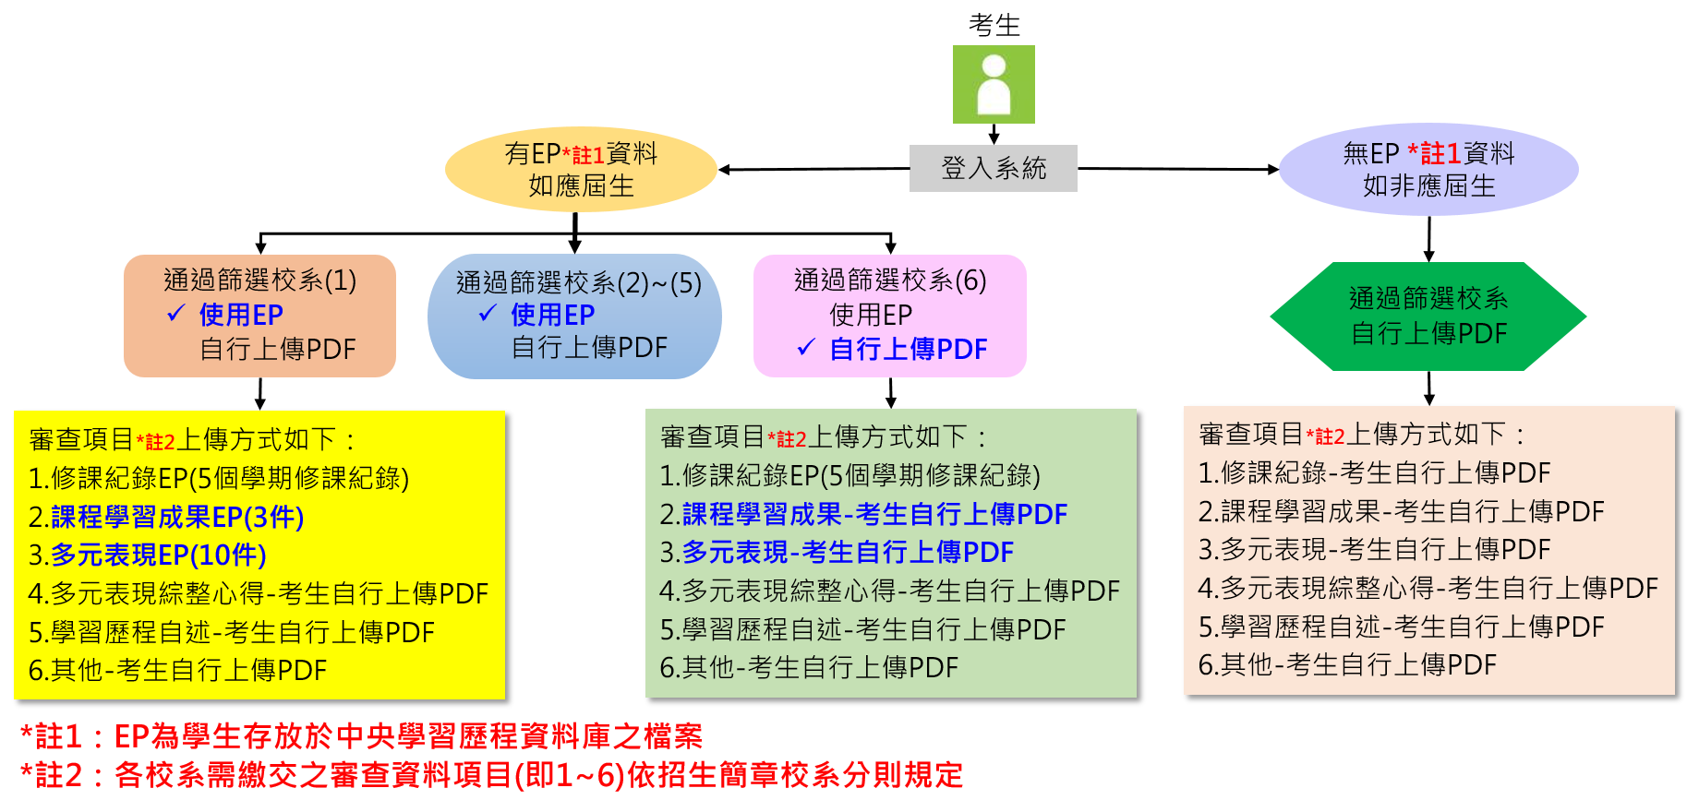

申請入學第二階段審查資料系統架構
考生登入系統後，如有EP資料，每個通過篩選之校系 皆可選擇「使用EP」或「自行上傳PDF」(二擇一)；如 無EP資料，每個通過篩選之校系皆「自行上傳PDF」。
22

Slide 23
分發入學
分科測驗、學測

Slide 24
錄取標準
分科測驗考試Y，共7科選考
條件/限制
採用網路登記志願。
特別注意
部份校系列學測做為校系選才之檢定。
最多可填100個志願。
術科成績可列為部分校系選才的考科。
先檢定，後採計，同分在參酌。

Slide 25
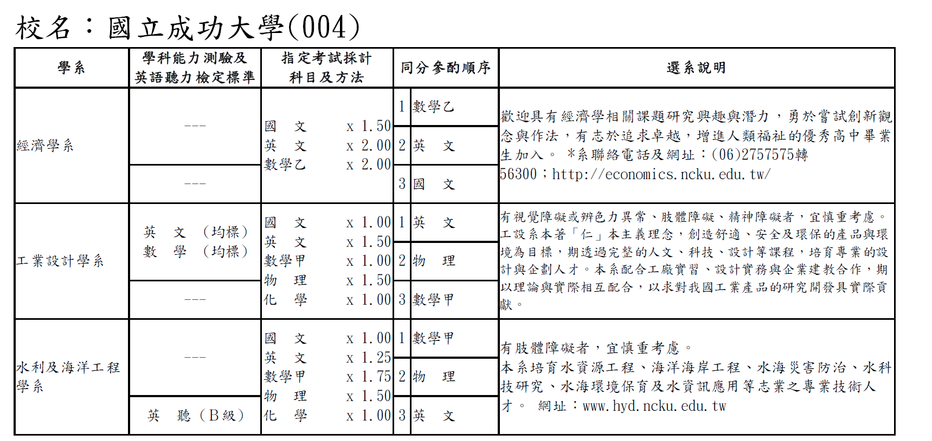
考試入學管道校系分則示例-
*先檢定
1.校系要求學測至多二科作為檢定項目。
2.英聽檢定成績三年內(含當學年度及前二學年度)有效。
*後採計
校系採計分科測驗+術科+學測。科目限制為3-5科。
*同分再參酌
如遇同分參酌至最後一項之結果仍相同，致使校系之錄取人數超出招生名額時，超額同分者一併錄取。
Notes:
25

Slide 26
警大、警專
初試、複試

Slide 27
警察大學
錄取標準
第一階段：學測
條件/限制
身高、體重、視力。
特別注意
四年制。
第二階段：複試
25歲以下。

Slide 28
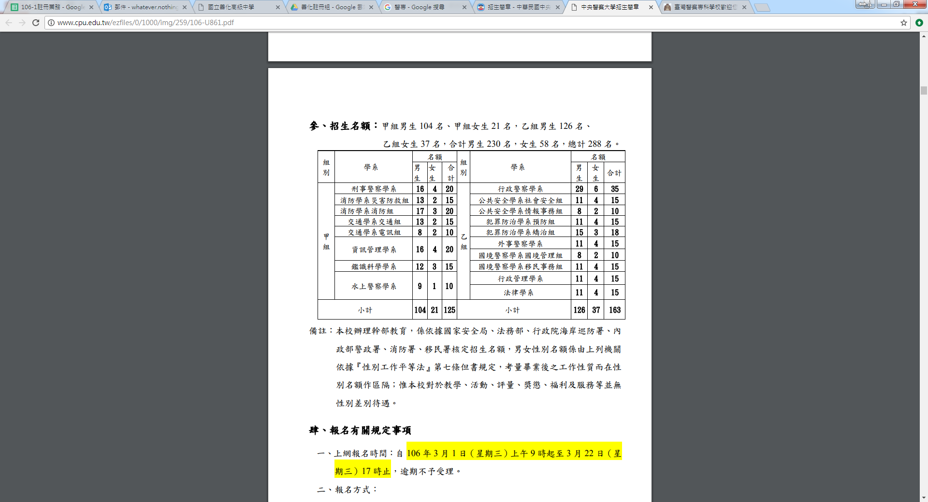
警察大學學系

Slide 29
第一階段考試(初試)
採用學科能力測驗成績。
  甲組(自然組)採計國文、英文、數學、自然四科。
  乙組(社會組)採計國文、英文、數學、社會四科。

Slide 30
複試考試項目及標準
體格檢查：考生有下列情形之一者，為體檢不合格
  身高
    男性未達 165.0 公分(赤足)。
    女性未達 160.0 公分(赤足)。
  BMI
    男體格指標值(BMI)：未達 18.0 或超過 28.0。
    女體格指標值(BMI)：未達 17.0 或超過 26.0。
  有幫派、色情等不雅之紋身或刺青者。

Slide 31
口試
  口吃或口齒不清。
  常識貧乏或對警察專業觀念偏差。
  反應遲鈍或其他不適宜從事國安、警政、消防、海巡、矯正及移民事務工作。
體能測驗：考生有下列情形之一者，為不合格
  負重：
    男生負重 40 公斤連續行走未達 20 公尺。
    女生負重 30 公斤連續行走未達 20 公尺。
  立定跳遠：
    男生不及 190 公分。
    女生不及 130 公分。

Slide 32
警察專科學校
錄取標準
第一階段：(約五月舉辦)筆試
條件/限制
身高、體重、視力。
特別注意
兩年制。
第二階段：複試
25歲以下。

Slide 33
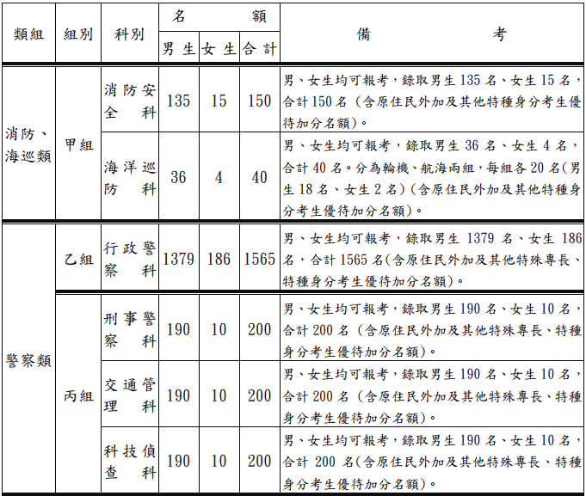

Slide 34
初試(筆試)
甲組、丙組
  國文(含作文40%)、物理、化學、數學甲、英文。
乙組
  國文(含作文40%)、中外歷史、中外地理、數學乙、英文。

Slide 35
複試考試項目及標準
體格檢查：考生有下列情形之一者，為體檢不合格
  身高
    男性未達 165.0 公分(赤足)。
    女性未達 160.0 公分(赤足)。
  BMI
    男體格指標值(BMI)：未達 18.0 或超過 28.0。
    女體格指標值(BMI)：未達 17.0 或超過 26.0。
  有幫派、色情等不雅之紋身或刺青者。

Slide 36
口試
  口吃或口齒不清。
  常識貧乏或對警察專業觀念偏差。
  反應遲鈍或其他不適宜從事國安、警政、消防、海巡、矯正及移民事務工作。
體能測驗：考生有下列情形之一者，為不合格
  負重：
    男生負重 40 公斤連續行走未達 20 公尺。
    女生負重 30 公斤連續行走未達 20 公尺。
  立定跳遠：
    男生不及 190 公分。
    女生不及 130 公分。

Slide 37
科技校院
學測、複試

Slide 38
錄取標準
第一階段：學測
條件/限制
至多申請5(6)個校系志願
特別注意
部份校系採用獨立招生。
第二階段：(各校辦理)複試

Slide 39
條件/限制
各校單獨招生。
特別注意
經特殊選才錄取且完成報到之考生，未於規定期限內放棄特殊選才錄取資格者，不得參加當學年度大學繁星推薦、個人申請、科技校院日間部四年制申請入學第一階段篩選，以及大學考試入學分發招生與四技二專各聯合登記分發入學招生。
招生校系可以工作成就、高中在學表現、競賽表現、證照訓練或其他特殊學習歷程等自訂招生條件，經由學校推薦、審查、面試等方式彈性選才。

Slide 40
類繁星
在校成績、學測

Slide 41
靜宜大學類繁星
學測成績須通過各學系篩選標準。
須完全符合繁星推薦之報名資格。
免寄書審資料、免口試。
招生日程與個人申請相同，志願數須併入個人申請，每人最多6個志願。
有多系組皆提供1位低收名額逕行錄取。

Slide 42
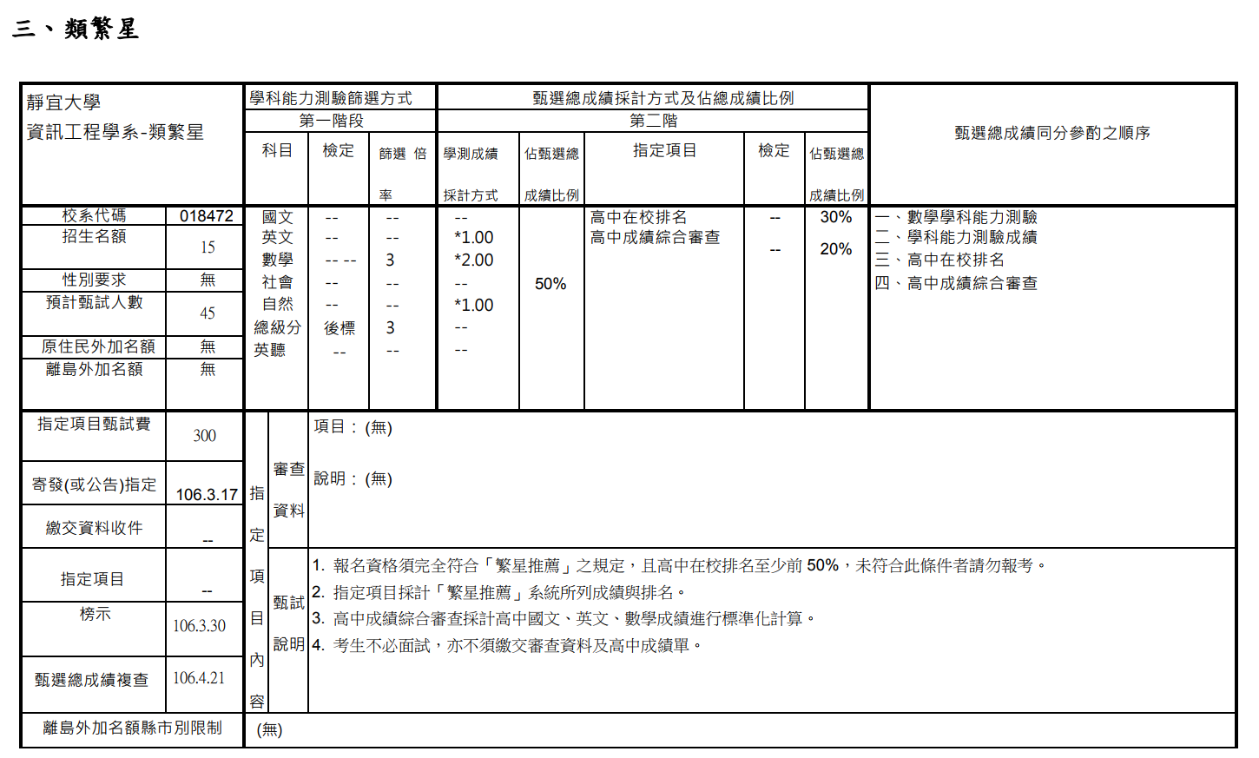

Slide 43
其他

Slide 44
進修學士班(夜間或週末)
獨立招生。
身心障礙學生升學大專校院甄試
中央大學統一辦理
中等學校以上學校運動績優學生甄試
國立臺灣體育運動大學統一辦理
經濟弱勢(低收、中低收、特殊境遇)
國立成功大學-成星計畫
國立清華大學-旭日計畫
國立交通大學-旋坤揚帆計畫
國立中央大學-向日葵計畫
國立臺灣大學-希望入學

Slide 45
願景計畫 (中低、低收、特殊境遇)
為促進社會流動並提供弱勢學生多元升學管道，教育部自110學年度起推動「願景計畫」，提供在地或弱勢的學生可透過個人申請招生，就近就讀
海洋、台南、東華、屏東、台東、暨南、嘉義、宜蘭、
聯合、高雄及金門等11所國立大學。
11所大學得另設「願景組」或以「願景計畫外加名額」等擇一方式招收符合願景計畫生身分資格的學生。而各大學對於願景計畫生資格規定不同，考生務必於報名前詳閱申請校系之分則內容或逕洽該校系先行確認，以維護自身權益。

Slide 46
升學網站

Slide 47


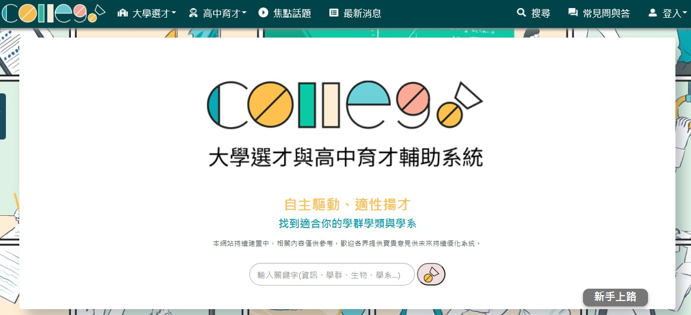

Slide 48





Slide 49
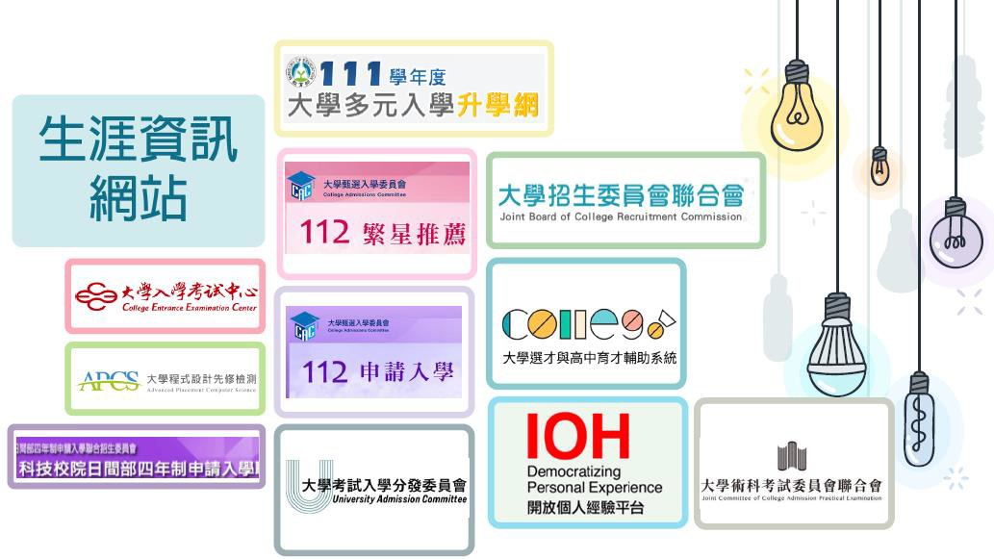


Slide 50





關於未來的生涯選擇
聽聽孩子的想法
以開放態度討論
共同找尋資料研究評估各校系的優劣勢
做出有共識的選擇
50

Slide 51







若您發覺孩子有下列情形 歡迎轉介孩子來輔導處晤談
連續多日情緒緊繃
面對考試感到焦慮，無法專心、坐立不安
吃不下/吃太多、失眠／嗜睡
無精打采、情緒低落、話少、敏感易怒
常常因小事而哭泣
51

Slide 52

感謝您的聆聽
準備.發現.探索
讓我們一起陪伴孩子走過高中三年

